Slide 1
팬타온 > 고객센터

Slide 2
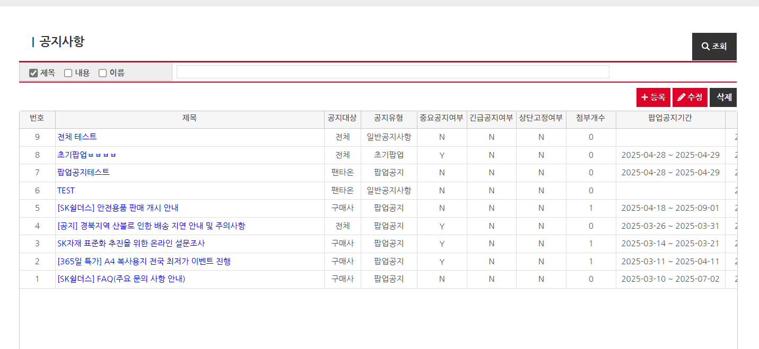
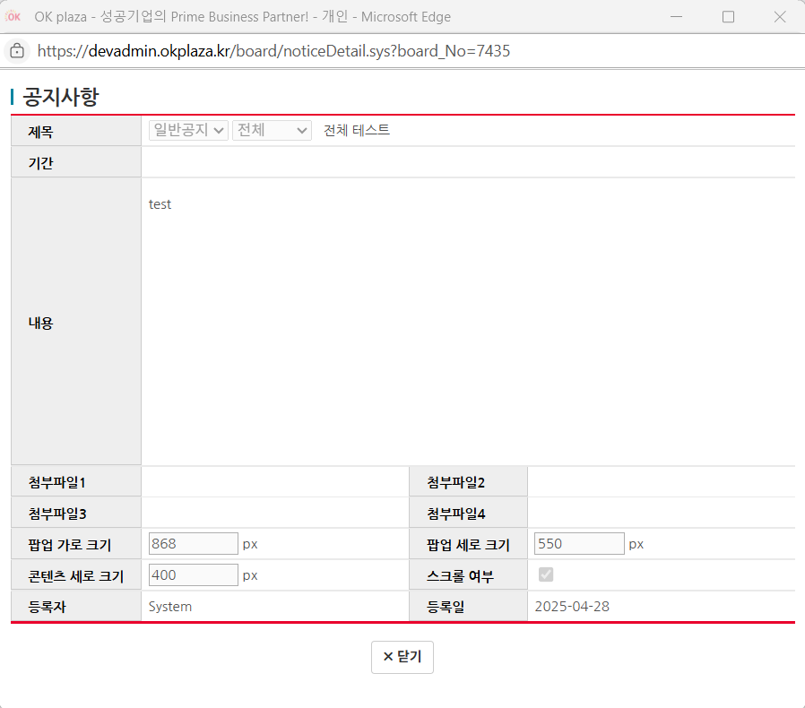
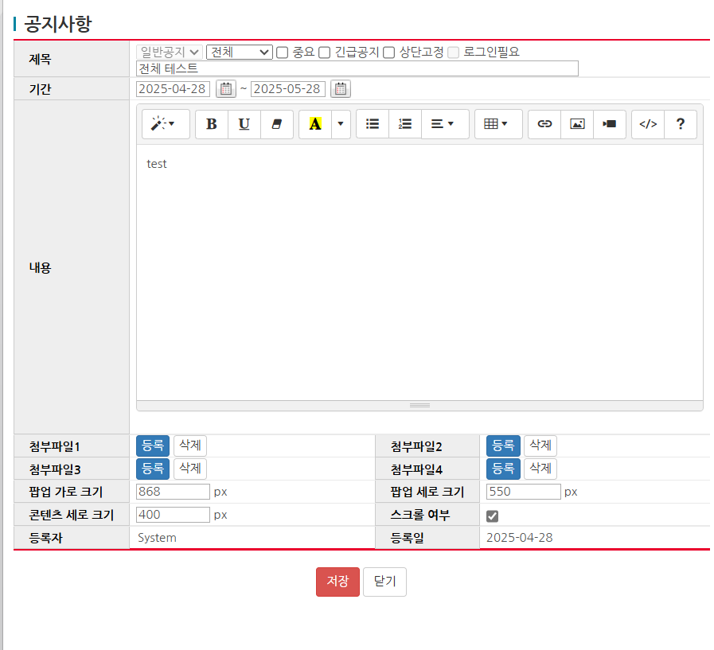
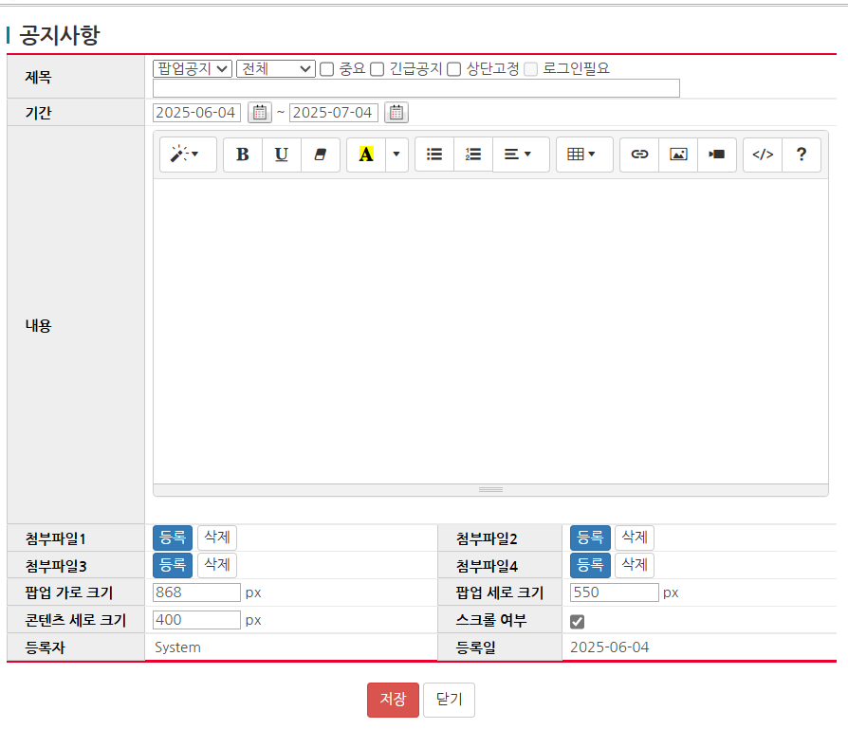
고객센터 > 공지사항
팬타온 공지사항
NO. | Description
1 | 공지사항 조회 제목, 내용, 이름으로 공지사항을 조회
2 | 공지사항 목록 제목을 클릭시 공지사항 상세 팝업창 띄움 [등록] 버튼 클릭시 공지사항 등록 팝업창 띄움 특정 공지사항 클릭후 [수정] 버튼 클릭시 공지사항 수정 팝업창 띄움 특정 공지사항 클릭후 [삭제] 버튼 클릭시 공지사항 삭제 팬타온 공지 등록은 공지사항 등록 팝업에서 팬타온으로 선택해야만 팬타온 사용자에게만 공지가 된다. 상단 고정여부 : 게시물목록 상단에 고정됨 - 고객사 > 고객센터> 공지사항 목록에 반영 - 상단고정 옵션 선택시 상단에 고정됨. 상단고정이 복수일경우 최근 적용한 게시물이 최상단으로 배치
1
2

Slide 3
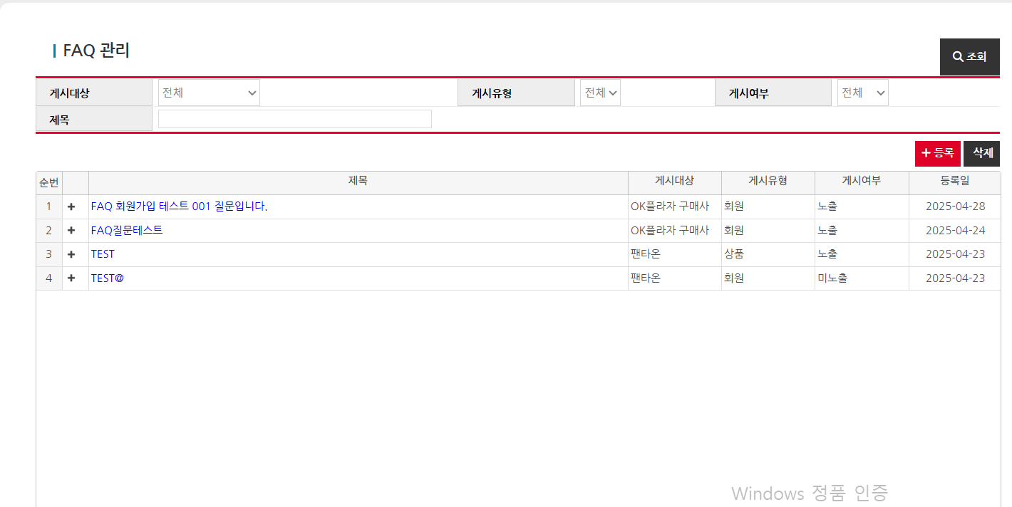
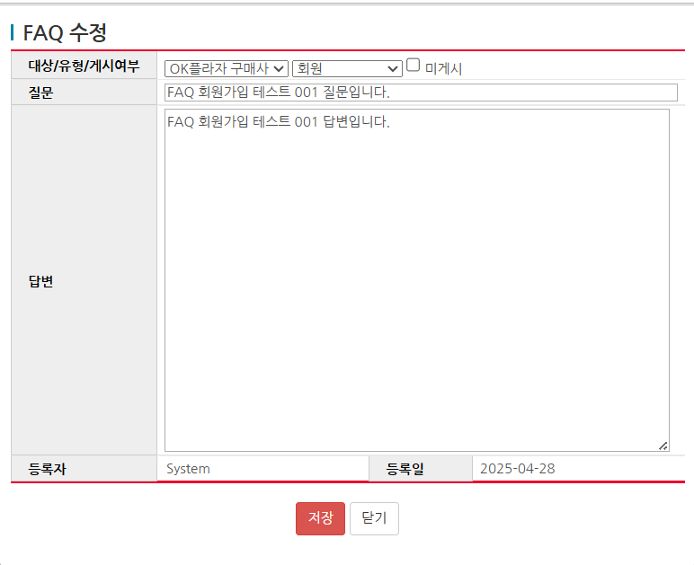
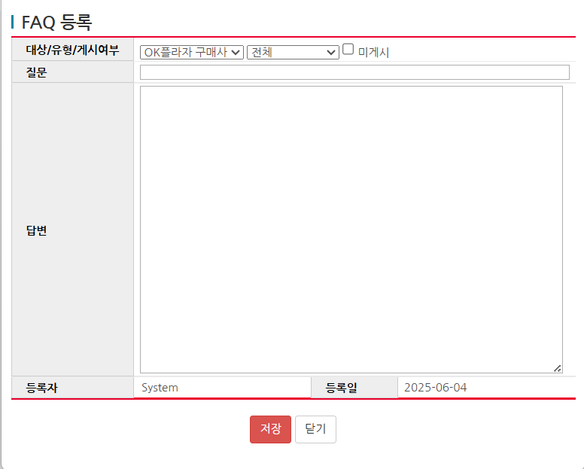
고객센터 > FAQ 관리
팬타온 FAQ 관리
NO. | Description
1 | FAQ조회 게시대상(오케이프라자 구매사 OR 팬타온), 게시유형, 게시여부에 따른 조회
2 | FAQ 목록 제목 클릭시 상세 팝업창을 띄운다. 상세 팝업창에서 FAQ 수정 후 [저장] 버튼을 클릭하면 수정된다. [등록] 버튼을 누르면 FAQ 등록 팝업창을 띄운다. 특정 FAQ 클릭 후 [삭제] 버튼을 클릭하면 삭제된다. 팬타온 FAQ 관리는 FAQ 상세 또는 등록 팝업에서 대상을 팬타온으로 선택해야한다.
1
2

